Slide 1


REGISTRO ACTIVIDADES DE BIENESTAR E INCENTIVOS

Slide 2

Nombre de la actividad
CELEBRACION DIA DE LA MUJER
MARZO DEL 2025
Registro de asistencia.

Slide 3
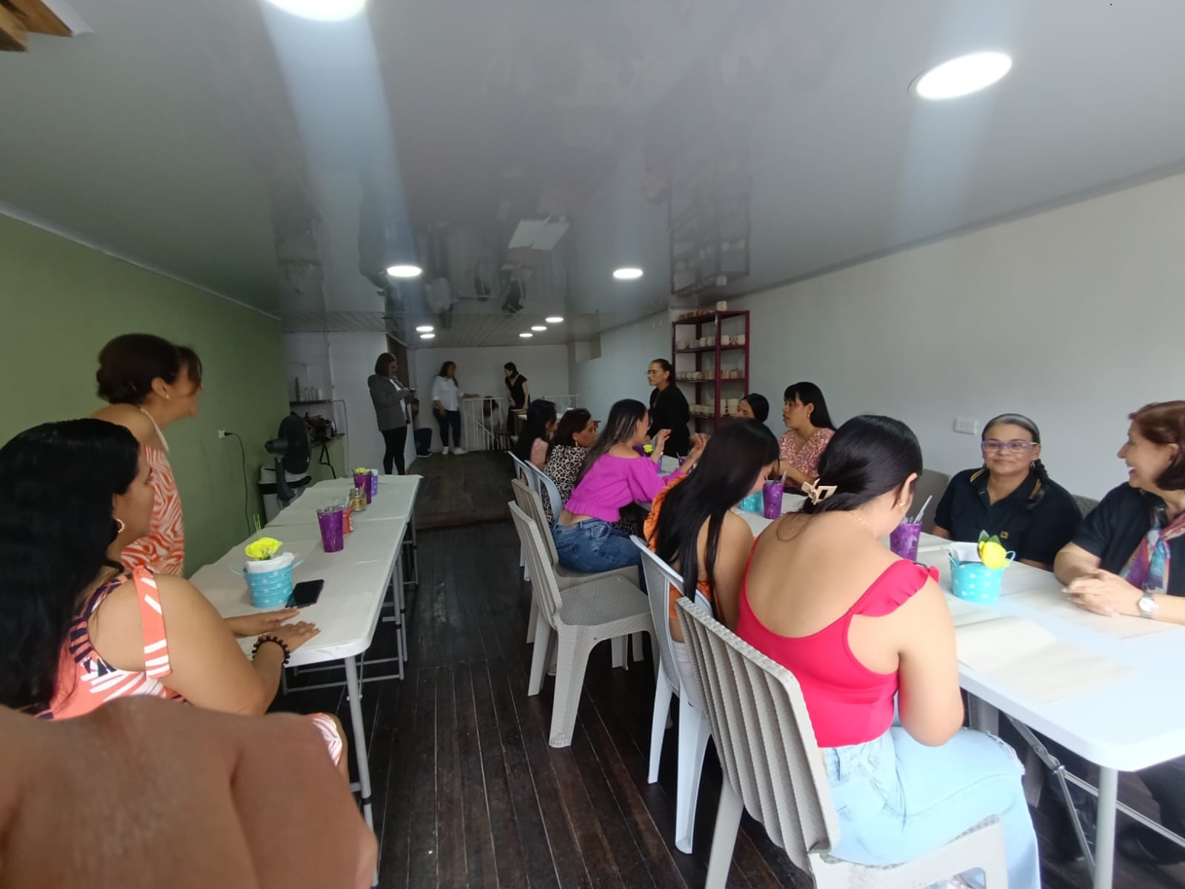
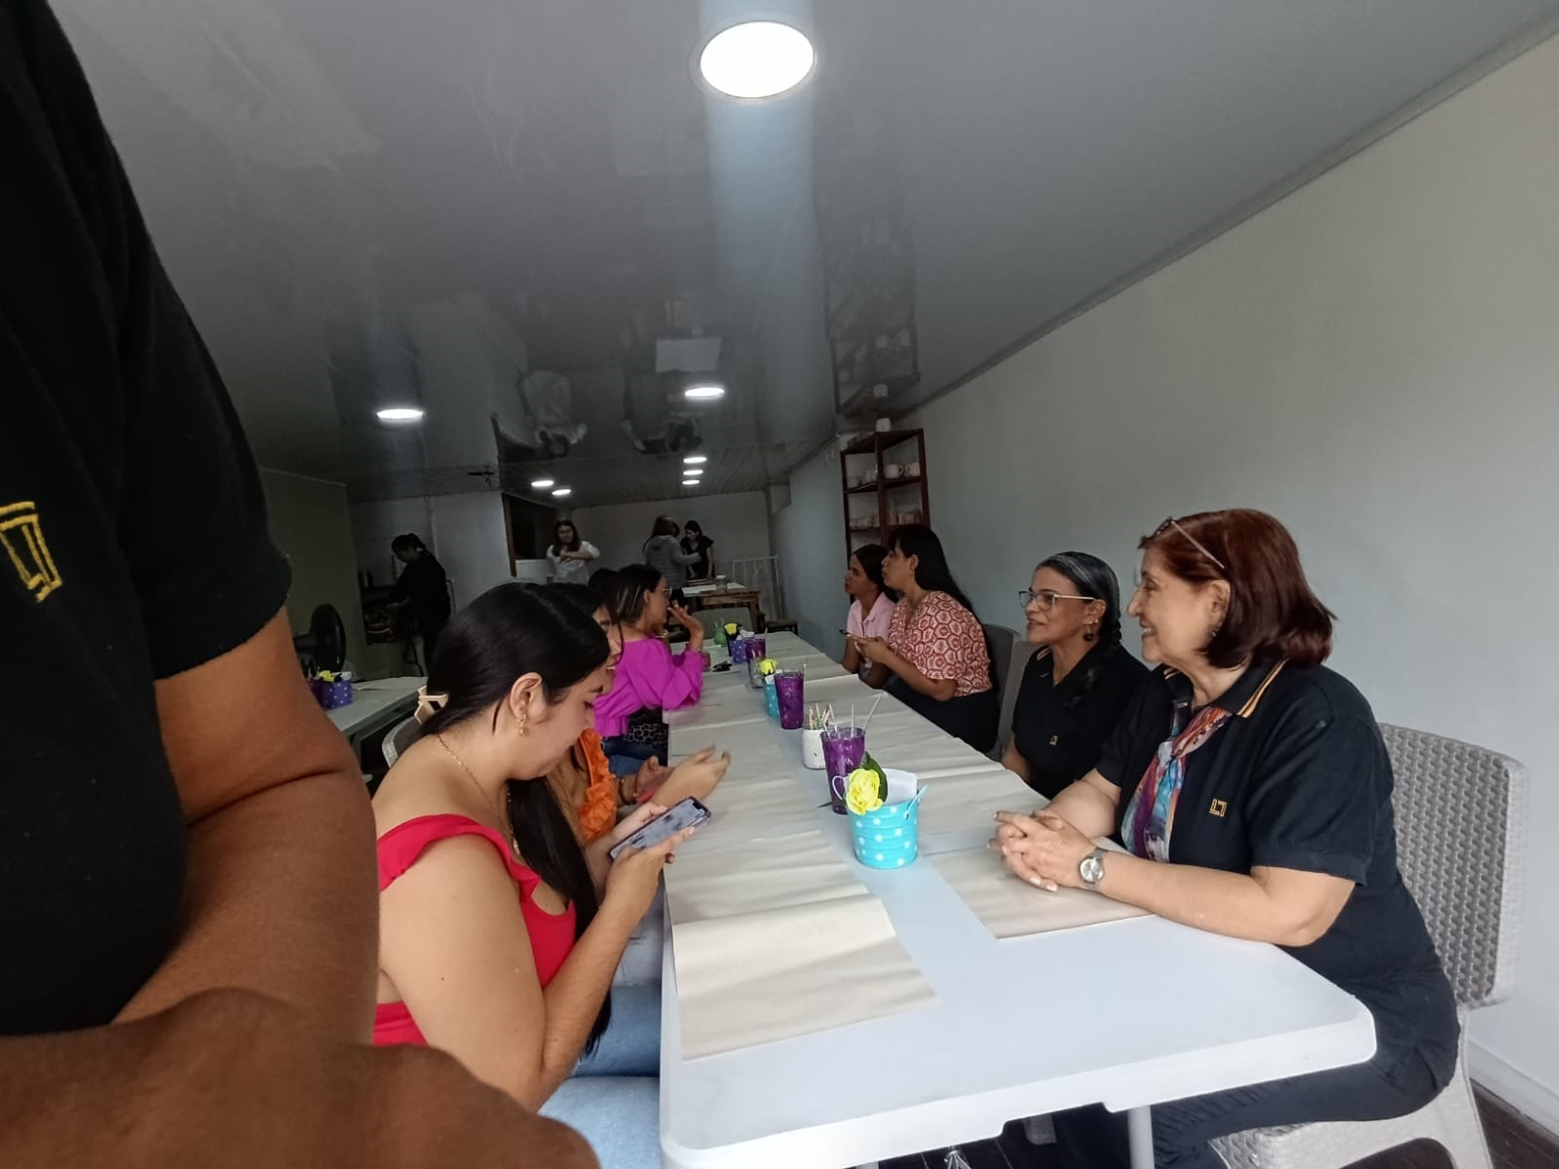
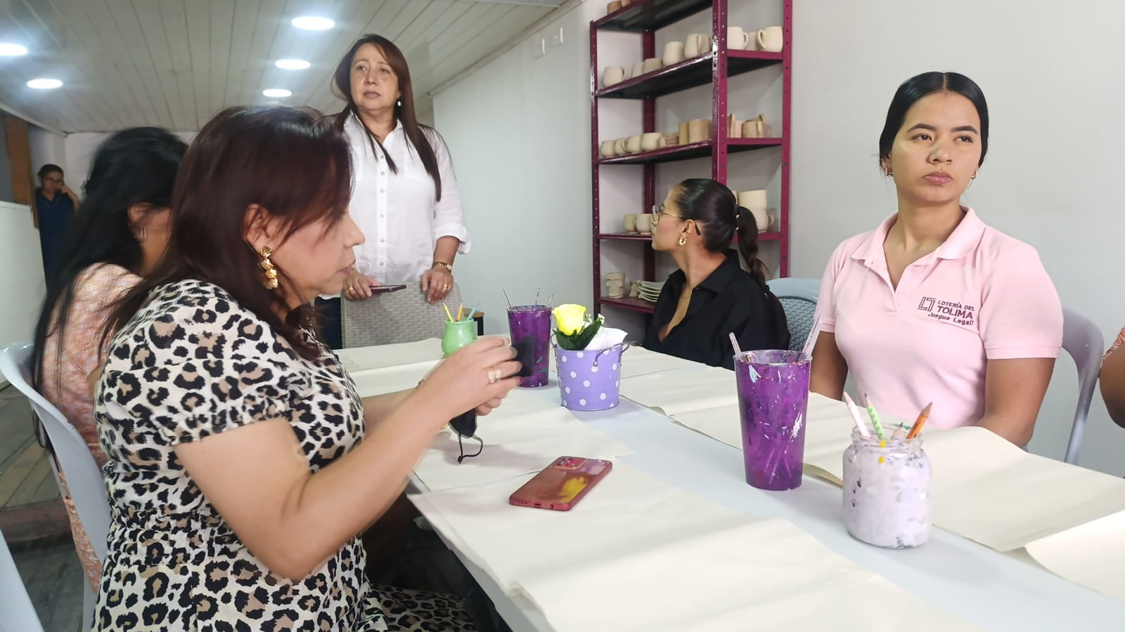
Nombre de la actividad
Fotos o videos

